Slide 1
Площадь трапеции.
Решение задач.
Урок геометрии в 8 классе
Составила: учитель математики
МОАУ «Лицей№1 г.Орска»
Мелешкина Татьяна Николаевна.

Slide 2
Цели урока:
-Закрепить понятия площади трапеции.
-Отработать навыки решения задач на применение формул площадей плоских фигур.

Slide 3
Проверка домашнего задания
№480(а)
Дано:ABCD-трапеция
AB=21 см
CD=17 см;
BH=7см-высота
Найти: S трапеции ABCD
Решение:
SABCD= BH×(AB+CD)÷2
SABCD= 7×(21+17)÷2=38×7÷2=19×7=133(см²)
Ответ:133 см²
C
17 см
D
H
A
B
21 см

Slide 4
№482
Дано:ABCD-трапеция
AB=CD, B=135°KD=3,4 см; AK=1,4 см
BK-высота
Найти: S трапеции ABCD
Решение:
1)в ΔABK K=90º ABK=135º- KBC=45º
A=90º- ABK=45º
2) Проведём высоту СE,
тогда KBCE-прямоугольник и BC=KE,а ΔDCE-прямоугольный, D=45º
3) ΔABK=ΔDCE по гипотенузе и острому углу(AB=CD, A= D)
DE=AK=1,4 см, значит KE=2см, BC=2см
4) AD=AK+KD=1,4+3,4=4,8см
SABCD= BK×(BC+AD)÷2
SABCD= 1,4×(2+4,8)÷2=4,76(см²)
Ответ:4,76см²
B
C
135°
A
D
1,4 см
К
E
3,4 см

Slide 5
Формулы для вычисления площади простых фигур.
Квадрат
S = a²
Прямоугольник
S= ab
Трапеция
S = ah
4. Параллелограмм
Прямоугольный
треугольник
Произвольный
треугольник
7. Ромб
S = ah

Slide 6
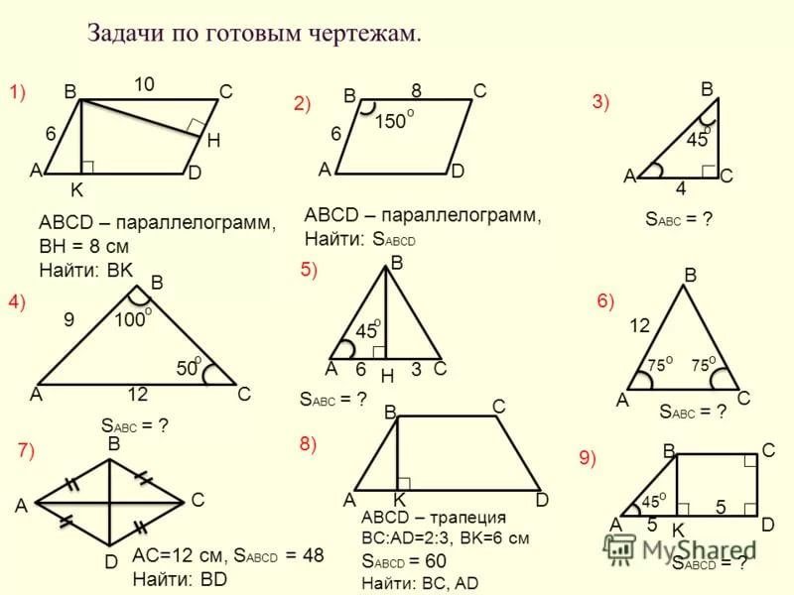
Вычислить площадь фигур:

Slide 7
Самостоятельная работа.
1 вариант | 2 вариант
Длины оснований равнобедренной трапеции равны 12 см и 28 см, а длина боковой стороны равна 10 см. Вычислите площадь трапеции. Боковая сторона трапеции равна 5, а один из прилегающих к ней углов равен 30°. Найдите площадь трапеции, если её основания равны 3 и 9. | Длины оснований равнобедренной трапеции равны 10 см и 12 см, а длина боковой стороны равна 3 см. Вычислите площадь трапеции. В равнобедренной трапеции основания равны 3 и 9, а один из углов между боковой стороной и основанием равен 45°. Найдите площадь трапеции.

Slide 8
Поведем итоги.
Вопрос-ответ:
Трапеция это-…..
Высота трапеции это……
Виды трапеции……..
Основания трапеции …..
Для вычисления площади трапеции надо знать……..
Сформулировать теорему о площади трапеции.

Slide 9
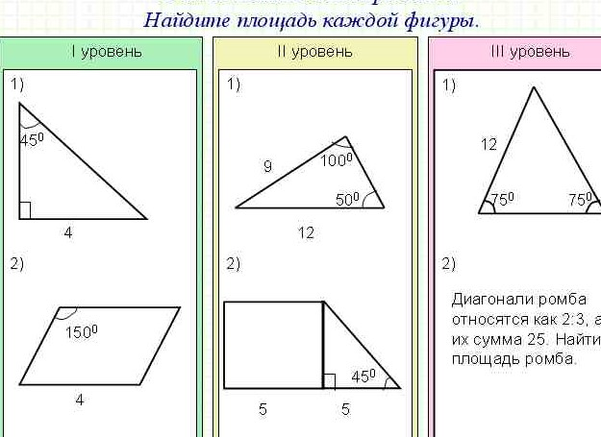
Домашнее задание:

